Slide 1
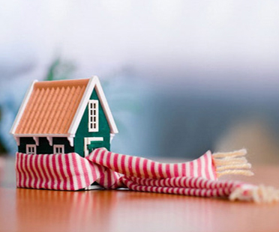
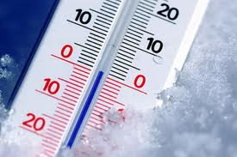
Вступний урок на тему: Тепло та температура в 7-Б класі факультативного курсу “Основи теплопостачання та теплозбереження”
Створила вчитель фізики
РАДЧЕНКО Є.П.
16.01.2015 року.

Slide 2
Мета уроку:
сформувати в учнів поняття, що таке тепло,розуміння відмінності між теплотою та температурою. Учні повинні знати , у чому вимірюється тепло та температура, способи передачі тепла, про здатність різних матеріалів по-різному передавати тепло.

Slide 3
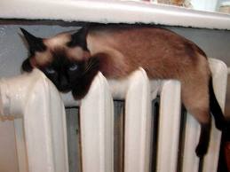
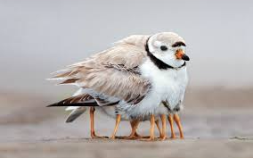
Сьогодні на уроці ми дізнаємося:
що таке тепло, температура,
та їх взаємозв’язок;
види теплопередачі;
види термометрів.

Slide 4
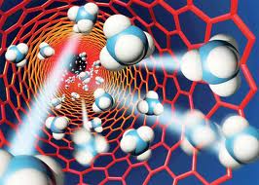
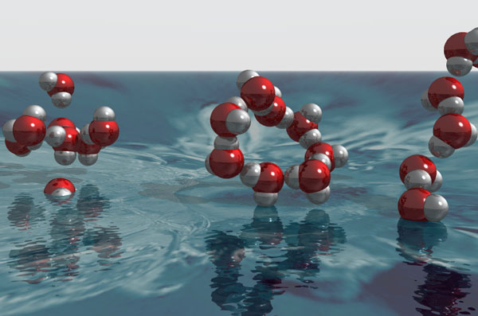
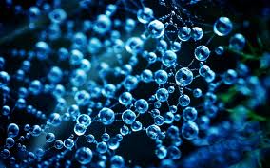
Все на світі складається з атомів і молекул.
Молекули будь-якої речовини неперервно і хаотично рухаються та взаємодіють між собою.

Slide 5
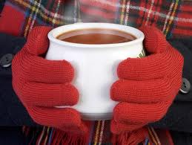
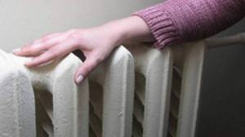
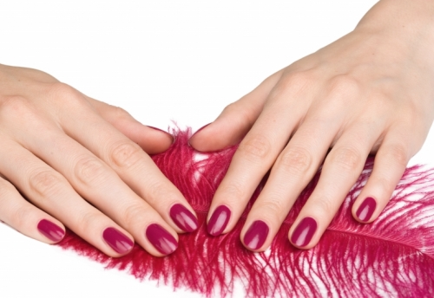
Яке з тіл більш нагріте?
Чи можна дізнатися про це на дотик?

Slide 6
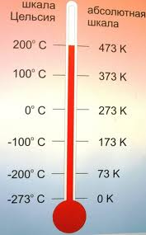
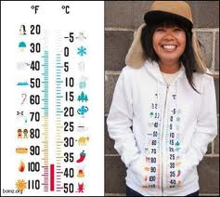
Температура – це фізична величина, яка є мірою інтенсивності руху молекул у тілі та характеризує міру нагрітості тіла.

Slide 7
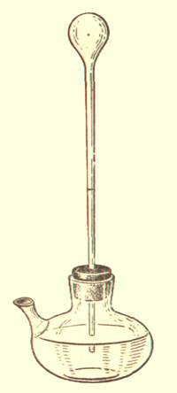
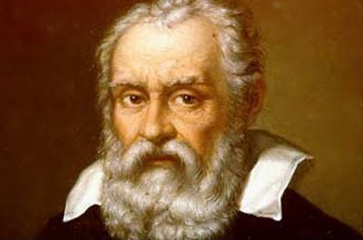
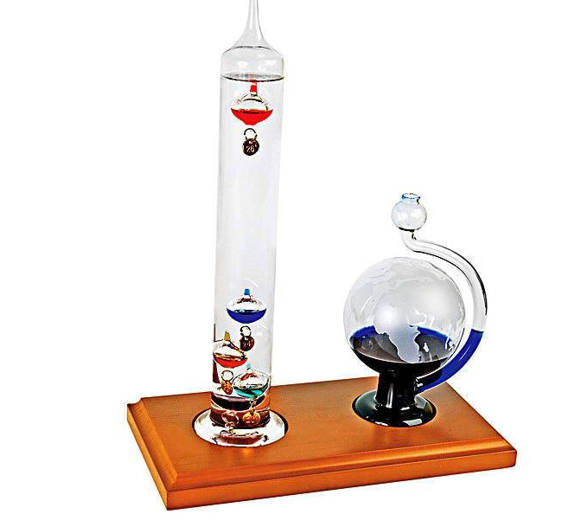
Температуру тіла вимірюють термометром.
У 1592 р. італійський вчений Галілео Галілей створив перший термометр.

Slide 8
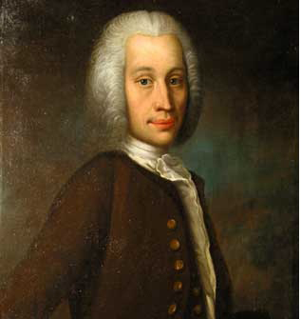
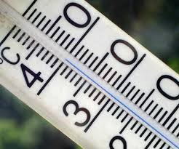
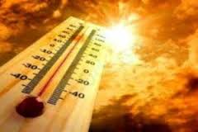
Шведський астроном Цельсій у 1742 р. запропонував нову шкалу температур.

Slide 9
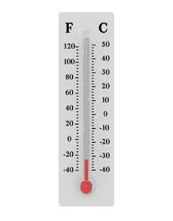
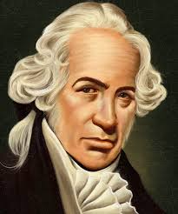
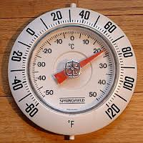
У 1714 р . голландський вчений Габріель Фаренгейт створив ртутний термометр і шкалу, яку використовують в Англії та США.

Slide 10
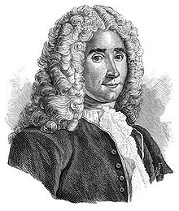
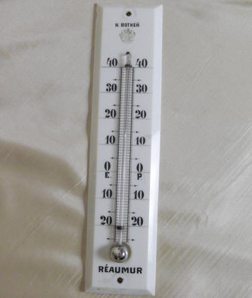
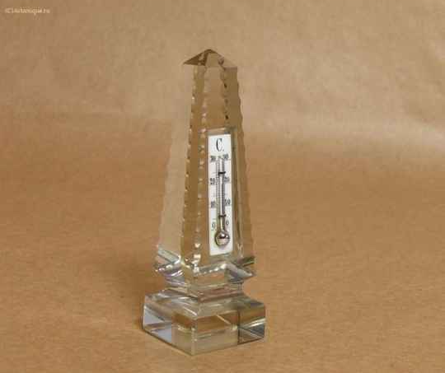
Французький вчений
Рене Антуан Реомюр
у 1730 р. створив
спиртовий термометр

Slide 11
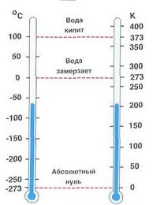
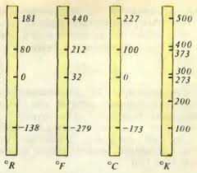
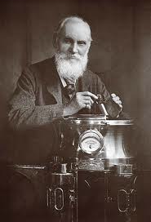
Англійський вчений Вільям Томсон (лорд Кельвін) створив абсолютну шкалу температур

Slide 12
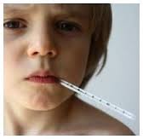
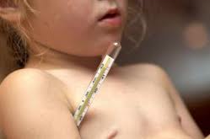
Температура безпосередньо не вимірюється! Вимірюється величина, що залежить від температури!
У сучасних рідинних термометрах - це обсяг спирту або ртуті . Термометр вимірює власну температуру! Щоб виміряти за допомогою термометра температуру якогось іншого тіла, треба почекати деякий час, поки температури тіла й термометра зрівняються, тобто настане теплова рівновага між термометром і тілом.

Slide 13
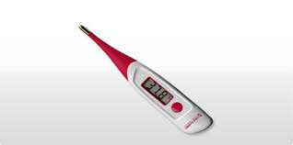
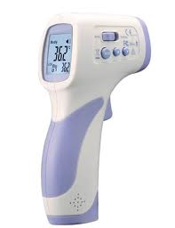
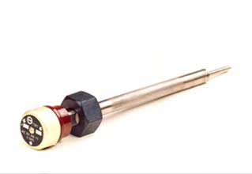
Електронний термометр
Сучасні види термометрів
Біметалічний термометр
Термоелектричний термометр
Інфрачервоні
термометри
(пірометри)

Slide 14
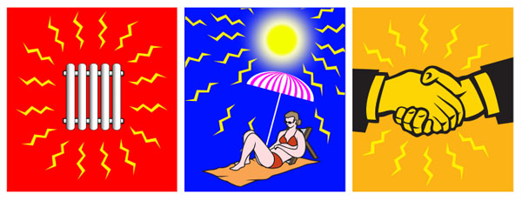
Температура тіл, які перебувають у теплообміні, з часом вирівнюється й стає в усіх тіл однаковою. У процесі теплообміну з часом установлюється теплова рівновага.

Slide 15
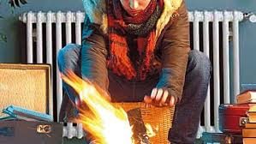
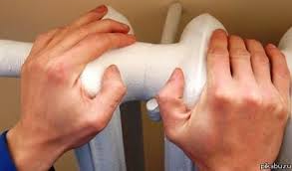
Більш нагріті тіла віддають тепло, охолоджуючись, іншим тілам, а менш нагріті тіла, контактуючи з ними, нагріваються.

Slide 16
Уявіть, що ви подорожуєте Антарктидою. Що станеться з айсбергом, якщо температура води і льоду однакова? Якщо температура води 0˚С, а льоду -20 ˚С?

Slide 17
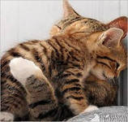
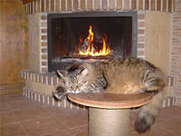
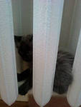
Теплота – це енергія, яка виникає за наявності тіл з різною температурою.
Теплота вимірюється в калоріях.

Slide 18
Російський вчений
М.В. Ломоносов
відкрив закон
збереження енергії.
«Енергія нізвідки не з'являється і нікуди не зникає, вона лише переходить з одного виду в інший»

Slide 19
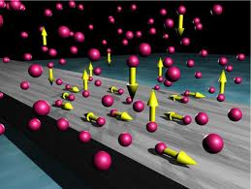
Внутрішня енергія тіла – енергія руху і взаємодії частинок, з яких складається тіло.

Slide 20
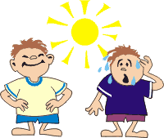
Способи зміни внутрішньої енергії
Виконання механічної роботи
Теплопередача

Slide 21
Теплопровідність
Конвекція
Випромінювання
Види теплопередачі

Slide 22
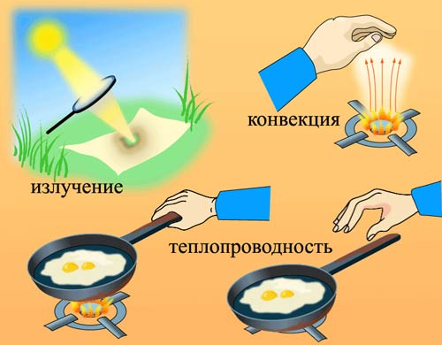
Конвекція
Випромінювання
Теплопровідність

Slide 23
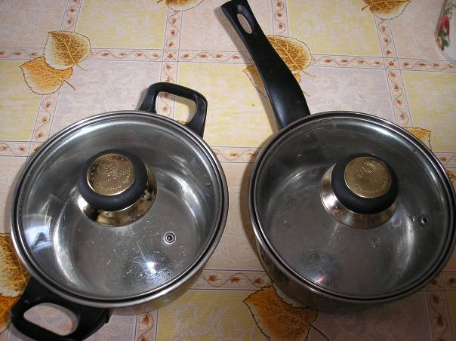
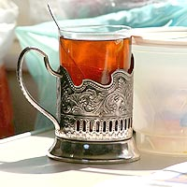
Теплопровідність – перенесення енергії від більш нагрітих частин тіла до менш нагрітих у результаті теплового руху і взаємодії частинок.

Slide 24
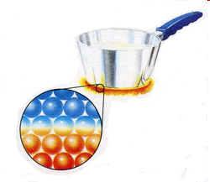
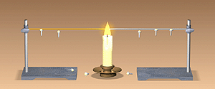
Передача тепла відбувається від більш нагрітих частин тіла до менш нагрітих

Slide 25
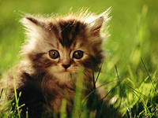
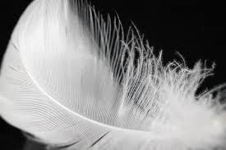
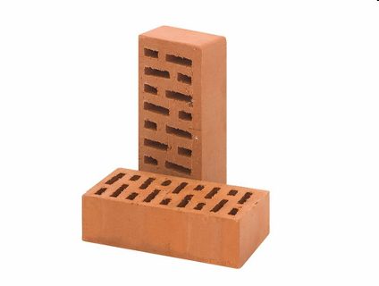
Теплопровідники
Теплоізолятори
Метали: мідь, золото
срібло, залізо та інші
Вовна, хутро, солома,
пух, тирса, деревина,
скло,повітря, гази та інші

Slide 26
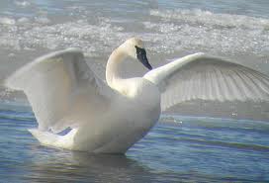
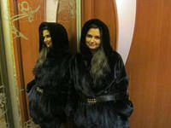
Чи шуба гріє?
Як птахи та звірі захищаються від холоду?

Slide 27
Конвекція – це вид теплопередачі,
здійснюваний шляхом перенесення
теплоти потоками рідини або газу

Slide 28
Особливості конвекції:
виникає в рідинах і газах;
переноситься сама речовина;
нагрівати речовину потрібно знизу.

Slide 29
Денний бриз
Холодне повітря з водойми низом
переміщується до суходолу
Нічний бриз
Холодне повітря низом
переміщується з берега до моря

Slide 30
Випромінювання – перенесення енергії
за допомогою електромагнітних хвиль

Slide 31
Випромінювання
Особливості:
відбувається у вакуумі;
чим вище температура, тим інтенсивніше
випромінювання;
чим темніша поверхня, тим краще
поглинає випромінювання;
будь – яке тіло водночас випромінює і
поглинає тепло.

Slide 32
Який сніг розтане швидше:
чистий у лісі чи брудний в місті? Чому?

Slide 33
Поясніть прислів'я:
” Вода в чайнику
кипить, а ручка в нього холодна ”
Чому літаки сріблястого кольору?

Slide 34
Чому говорять:
коли багато
снігу, то багато хліба?
Чому термометр повинен
бути невеликим порівняно
з тілом, температуру
якого вимірюють?

Slide 35
Домашня робота
Скласти сенкан про енергозбереження.
Скласти поради – рекомендації щодо збереження енергії вдома.
Провести досліди:
Взяти в одну руку ножиці, а в другу – олівець. З'ясувати їх теплопровідність.
Взяти в руку шматок залізного дроту й швидко зігнути його кілька разів. Торкнутися місця згину. Що ви виявите?
Виміряйте термометром температуру повітря біля цоколя й над балоном настільної лампи розжарювання. Пояснити, куди переміщається тепле повітря.
Налити у дві склянки гарячої води. Опустити у першу скляну металеву ложку, у а у другу – дерев'яну. Перевірити на дотик, як проводять тепло тіла.

